Slide 1
数字电路
2021/10/26 实验二
中国科学院计算技术研究所

Slide 2
实验二
16bit比较器
实验构成 |  |  | 验收时间
主体实验 | 75% | 16bit比较器 | 课堂+下课后
附加题1 | 5% | 4-16译码器 | 课堂
附加题2 | 20% | 4bit先行进位加/减法器 | 课堂
具体见实验讲义

Slide 3
Why?

Slide 4
Something New
模板的使用
验收顺序的调整

Slide 5
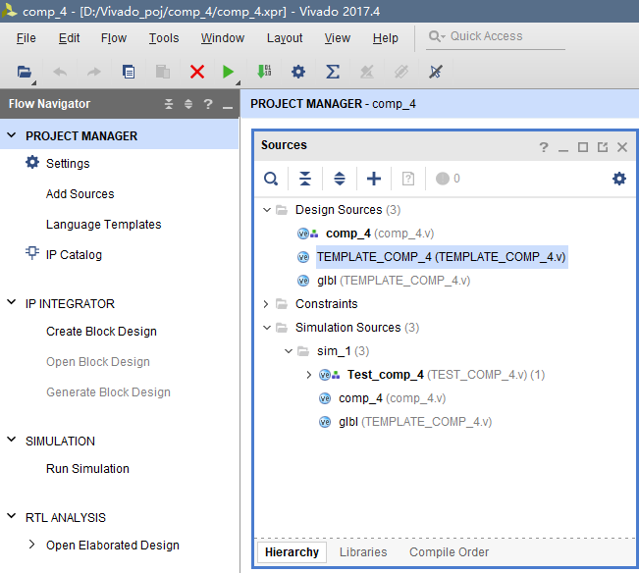
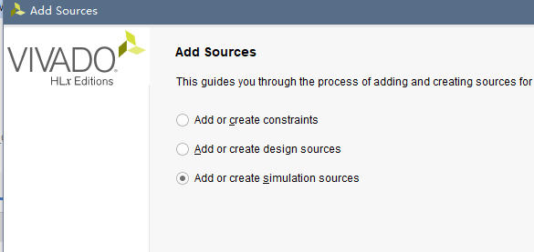
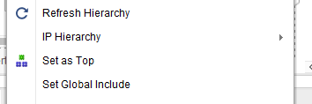
如何使用模板(以Comp4为例)
Step 1. Write your Design
Step 2. add to your project
Step 3. Complete TestBench
模板目录结构
TEMPLATE_COMP_4.v
Optional
——模块的正确实现
Test_comp_4.v
——TestBench
注意：注意保证提供的testbench为top，方法为：在文件上右键->set as top

Slide 6
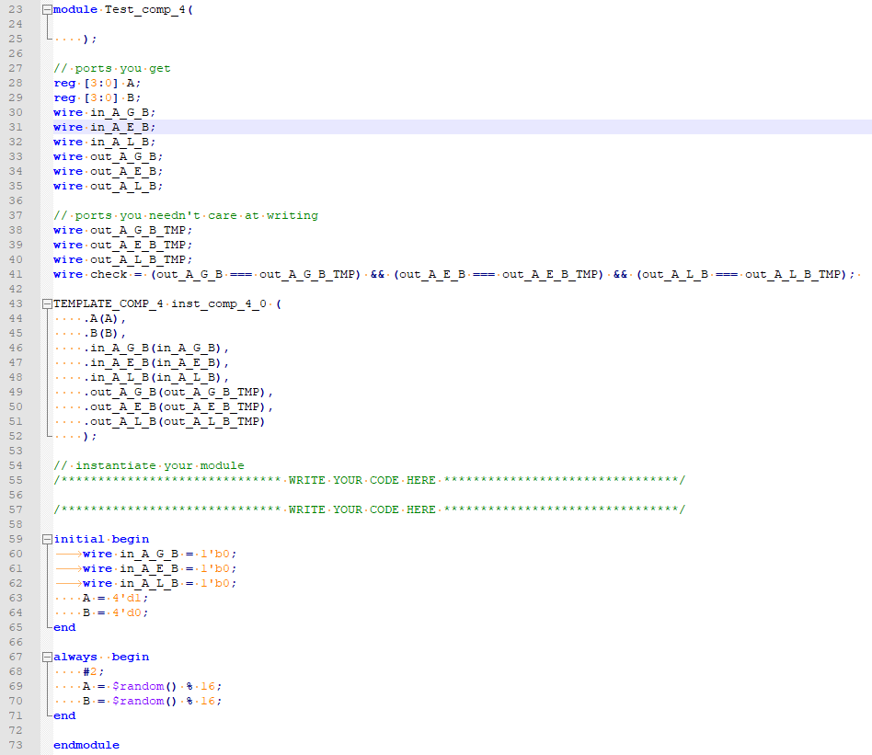
如何使用模板(以Comp4为例)
Step 1. Write your Design
Step 2. add to your project
Step 3. Complete TestBench
模板目录结构
TEMPLATE_COMP_4.v
——模块的正确实现
Test_comp_4.v
——TestBench

Slide 7
验收顺序
关于下节习题课
两个助教各负责一边
每一轮从前到后
小测和课后题讲解的范围均为组合逻辑

Slide 8
条件语句语法参考

Slide 9
条件语句
if-else语句
always #20
if (index > 0) // 开始外层 if
if (rega > regb) // 开始内层第一层 if
result = rega;
else
result = 0; // 结束内层第一层 if
else if (index == 0)
begin
$display(" Note : Index is zero");
result = regb;
end
else
$display(" Note : Index is negative");

Slide 10
条件语句
case语句(4-1MUX)
always @(in0 or in1 or in2 or in3 or sel) //敏感信号列表
begin
case(sel)
2‘b00: out=in0; //sel可以为0，1，2，3，对应不同的选通信号
2'b01: out=in1;
2‘b10: out=in2; //2’b10表示2bit、二进制(b)
2‘b11: out=in3; //10对应十进制的2
default: out=2’bx; //default用来处理其他情况
endcase
end

Slide 11
谢谢

